Slide 1






Managua, 15 Octubre del 2013
Construyendo Resiliencia en el
Corredor Seco Centroamericano: Agenda para fortalecer la SAN, la ACC & la Reducción de Riesgo
“Pasar de los acuerdos de buena voluntad a compromisos de acciones concretas”

Slide 2
Reunión de Tegucigalpa – 2 de Oct 2012
Antecedentes
Reunión del Tegucigalpa – retos ante el cambio climático y los desastres en CA
Principales conclusiones
Efectiva implementación de los acuerdos sobre Adaptación al Cambio Climático (ACC) y Gestión de Riesgos de Desastres (GRD)
Comunidades Resilientes
Agenda para la Resiliencia del CSCA
En esta dinámica, que revive el interés por el corredor seco frente a los desastres naturales y el cambio climático, proyectos como ECHO-FAO-ACH para la resiliencia de los pequeños productores tienen un rol clave.
Notes:
No se parte de cero: reforzar y complementar las iniciativas existentes; apoyo en la coordinación efectiva; inserción y escalamiento de lecciones aprendidas; gestión de recursos.

Slide 3
RETOS DEL SICA
RESILIENCIA PARA LA SAN
FORTALEZAS | DEBILIDADES
SAN, ACC y GRD con políticas, estrategias y planes. Política SAN considera el CC y la GIR. Coincidencia de intereses del SICA en el Corredor Seco. | Dispersión de información y acciones. Bajo seguimiento de las intervenciones. Grupos técnicos regionales de reciente creación (GT CC y GIR) o en proceso (SAN en el CAC). Organismos regionales clave con escaso personal y salida de especialistas.

Slide 4
RETOS DEL SICA
RESILIENCIA PARA LA SAN
OPORTUNIDADES | AMENAZAS
Interés de organismos regionales e internacionales en resiliencia y en el corredor seco (donantes y agencias internacionales). Soluciones auto sostenibles | Fondos regionales ‘tradicionales’ con reducciones o expectativas de ampliaciones cada vez más difíciles.
ECHO-FAO-ACH (caracterización del corredor seco, marco estratégico para enfrentar la sequía); PMA (perfil de riesgos); AUSAID; COSUDE.

Slide 5
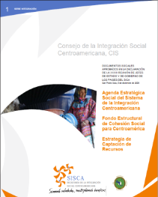



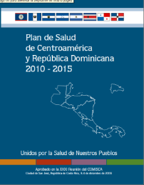


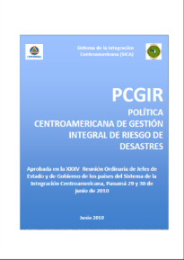
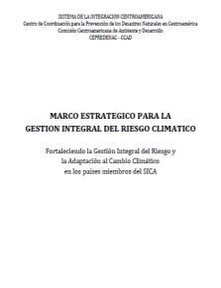


POLITICAS
REGIONALES
2008
ESTRATEGIAS
REGIONALES
2008
2009
2007
2009
AGENDA PARA LA RESILIENCIA
CCAD, CAC, CEPREDENAC, BCIE, PMA, FAO
Sinergias con donantes y sociedad civil
2010
2010
2011
2011
2010
ARTICULACIÓN Y COORDINACIÓN INTERSECTORIAL REGIONAL
Notes:
No se parte de cero: reforzar y complementar las iniciativas existentes; apoyo en la coordinación efectiva; inserción y escalamiento de lecciones aprendidas; gestión de recursos.

Slide 6
Reunión de Tegucigalpa – 2 de Oct 2012
Agenda para la Resiliencia del CSCA
  Innovadora en la forma de vincular la SAN, la ACC y GRD:
  dinámica conjunta de CCAD, CAC y CEPREDENAC;
  asesoría técnica y plataforma de FAO y PMA;
  participación integral de BCIE en el comité Técnico (técnicos+financiero);
  alianzas estratégicas con donantes y organizaciones de la sociedad civil.
Los temas no son nuevos - se innova en el enfoque y la estructura de acción

Slide 7
Reunión de Panamá – 11 a 13 de Dic 2012
Propuesta de ‘Agenda para la Resiliencia’
Desarrollar la propuesta de ‘Agenda para fortalecer la SAN, la ACC y la Reducción del Riesgo en el Corredor Seco Centroamericano.
Formalizar la estructura orgánica y rol de los miembros del Grupo Técnico de Trabajo (CCAD, CAC, CEPREDENAC, BCIE, PMA y FAO).
Establecer un programa de trabajo para la validación de la Agenda y primeras acciones concretas del Grupo Técnico para la implementación efectiva y sostenible.
ECHO Segunda Fase CSCA: propuesta conjunta de FAO, PMA y ONGs.

Slide 8
Propuesta de ‘Agenda para la Resiliencia’:
OBJETIVO GENERAL
Construir resiliencia en el corredor seco centroamericano, fortaleciendo la seguridad alimentaria y nutricional, la adaptación al cambio climático y la reducción del riesgo.
OBJETIVOS ESPECÍFICOS
  Reducir la vulnerabilidad de las poblaciones y sus medios de vida.
  Fortalecer las instituciones y organizaciones locales.
  Fortalecer la infraestructura productiva y los medios de vida no agrícolas.
  Fomentar la coordinación interinstitucional y la armonización e interoperabilidad de los sistemas de seguimiento de la SAN y el clima.
  Fomentar la participación y representatividad de diversos sectores.

Slide 9
Propuesta de ‘Agenda para la Resiliencia’:
POBLACIÓN META DIRECTA
Organizaciones comunitarias, gobiernos locales y micro regiones.
Agricultura familiar y de pequeña escala.
Otra población vulnerable.
CRITERIOS DE SELECCIÓN DE AREAS GEOGRAFICAS DENTRO DEL CORREDOR SECO
Ser territorios con altos niveles de vulnerabilidad y amenaza:
  Agricultura de temporal.
  Condiciones favorables para la asociación de actores clave.
  Presencia de proyectos y programas afines para sinergias.
  Microcuencas y áreas priorizadas
  Zonas altamente vulnerables.
  Zonas con alta frecuencia y severidad de eventos extremos.
  Elevados niveles de degradación de los recursos suelo y agua.
Notes:
FASES DE IMPLEMENTACIÓN
Fase I (inicio temprano):
Atención de focos rojos.
Fase II
Replicación y escalamiento – cobertura total de focos rojos y atención a zonas de riesgo medio.

Slide 10
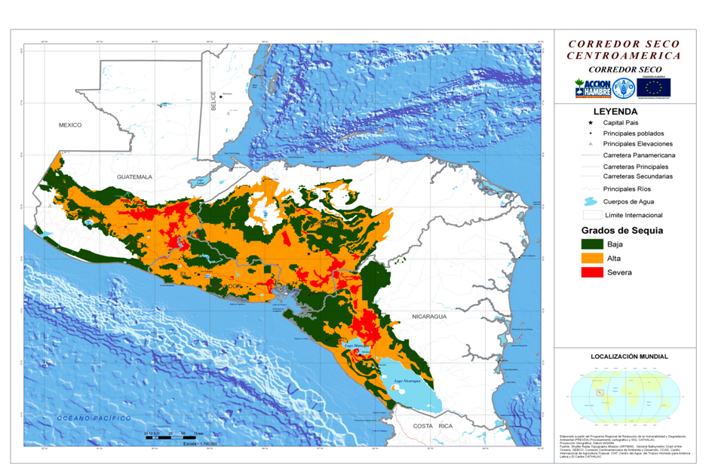
Propuesta de ‘Agenda para la Resiliencia’:
Fase I (inicio temprano):
Atención de focos rojos.
Fase II
(replicación y escalamiento): cobertura total de focos rojos y atención a zonas de grado alto.

Slide 11
Propuesta de ‘Agenda para la Resiliencia’:
RESULTADOS (Ejes Estratégicos) | PRODUCTOS (Áreas temáticas)
1. Restauración de ecosistemas a nivel de comunidades en cuencas. | Ordenamiento territorial y gestión integrada de micro cuencas con base comunitaria, con énfasis en recursos hídricos y suelos, fortalecidos.
2. Fortalecimiento institucional y desarrollo de capacidades locales. | Fortalecimiento de capacidades locales e institucionales para la aplicación de buenas prácticas, promoviendo el conocimiento local. Promoción de la organización y participación comunitaria Inclusión social y equidad de género. Movilización de recursos. Fomento de la cultura de compromiso y responsabilidad. Promoción de la contraloría social y rendición de cuentas al nivel local.

Slide 12
Propuesta de ‘Agenda para la Resiliencia:
RESULTADOS (Ejes Estratégicos) | PRODUCTOS (Áreas temáticas)
3. Sistemas de producción, medios de vida sostenibles y comercialización. | Diversificación medios de vida (no agrícolas) Calidad de producción y manejo post-cosecha (buenas prácticas) Sistemas financieros y de aseguramiento en distintos niveles. Reservas estratégicas contingentes a nivel de sistemas financieros localmente gestionados y bancos de semillas/alimentos. Encadenamiento productivo. Fortalecimiento y blindaje de Infraestructura básica (comunicaciones, educación, salud, productiva, etc.). Uso y conservación de recursos filogenéticos.
4. Gestión del conocimiento | Sistematización y disfusión de buenas prácticas y experiencias exitosas. Comunicación, divulgación y abogacía de las acciones de resiliencia. Gestión del conocimiento ancestral/ pueblos originarios. Sistemas de monitoreo y vigilancia de la SAN, Información climática, alerta temprana.

Slide 13
Ejemplo de producto - Reservas estratégicas contingentes a nivel de sistemas financieros localmente gestionados
Condicion de acceso =
Aplicar buenas practicas de MIRN, ACC y GRD.
Condicion de acceso =
Aplicar buenas practicas de MIRN, ACC y GRD.

Slide 14
Próximos pasos:
FORTALECER CONDUCCION POLITICA DE LA INICIATIVA POR PARTE DE LAS SECRETARIAS DEL SICA
INICIAR LOS ESTUDIOS NACIONALES DE PREFACTIBILIDAD DE UN PROGRAMA REGIONAL DE FINANCIAMIENTO DEL PLAN EN LOS PAISES PRIORITARIOS
DEFINIR EN CADA PAIS – EL MODELO DE GESTION FACTIBLE DETERMINANDO LOS ROLES DE LAS ENTIDADES DE AGRICULTURA, RIESGO Y AMBIENTE , ACTORES LOCALES Y SOCIALES.
GESTIONAR Y PROMOVER LA OBTENCION DE RECURSOS DE PRESTAMO Y DONACION PARA LA IMPLEMENTACION DEL PLAN
FACILITAR Y APOYAR LOS ARREGLOS INTERINSTITUCIONALES NECESARIOS PARA ECHAR A ANDAR LA INTERVENCION EN LOS TERRITORIOS
CONSOLIDAR UN EQUIPO REGIONAL DE COORDINACION E IMPLEMENTACION PARA MRV DEL PLAN .

Slide 15
“Pasar de los acuerdos de buena voluntad a compromisos de acciones concretas”
GRACIAS !

